Slide 1
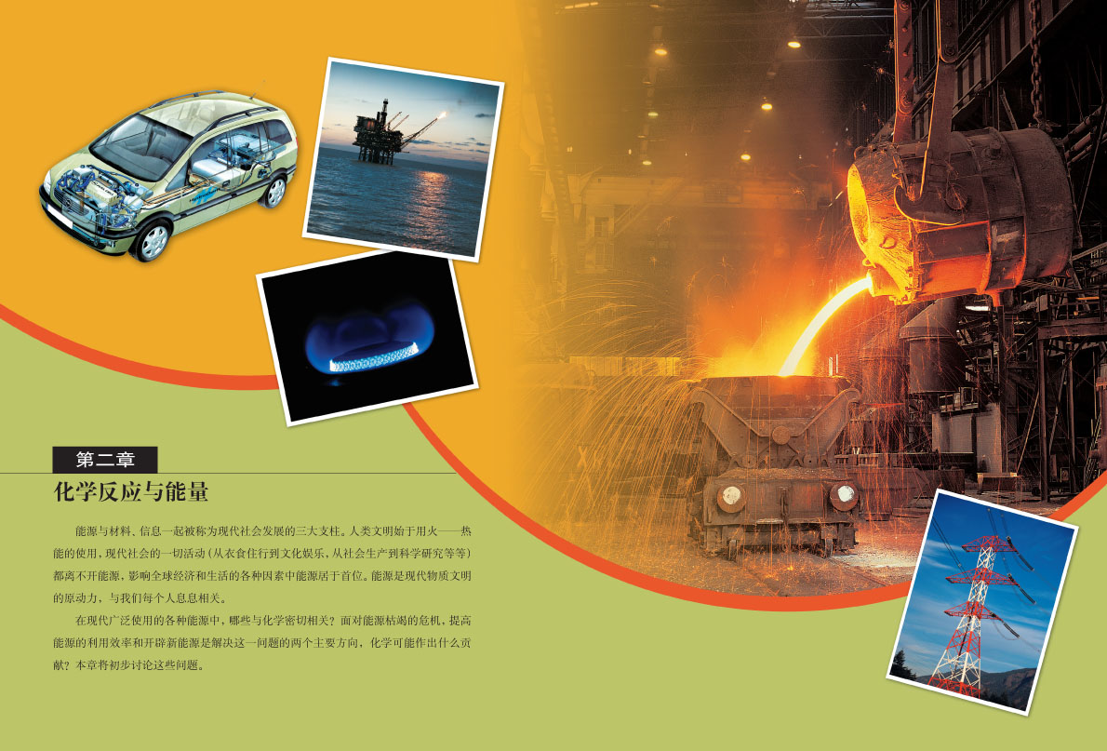
新课标人教版化学必修Ⅱ
第二章 第一节 化学能与热能
(第2课时）

Slide 2

第一节 化学能与热能
二、化学键与化学反应中能量变化的关系
1、化学反应的本质是？
以氢气在氯气中燃烧为例，用化学键的观点分析反应的本质过程。
物质发生化学反应的同时还伴随着能量的变化,而这种能量变化又通常表现为热能变化。

Slide 3
点燃
H₂ + Cl₂ = 2HCl
H—H
Cl —Cl
H—Cl
断开
断开
形成
··
··
· Cl
H ·
＋
：
··
··
→
H
Cl
··
··
化学反应的本质是
旧化学键断裂和新化学键形成。

Slide 4
断裂反应物中的化学键吸收能量,
形成生成物中的化学键释放能量
能量\KJ
能量\KJ
2mol H
2mol Cl
断键吸收能量
成键放出能量
断键吸收能量
成键放出能量
436KJ
436KJ
243KJ
243KJ
1mol H₂ (1mol H-H)
1mol Cl₂ (1mol Cl-Cl)
1mol H+1mol Cl
能量\KJ
断键吸收能量
成键放出能量
431KJ
4×415KJ
1mol HCl

Slide 5
点燃
H₂ + Cl₂ = 2HCl
H—H
Cl —Cl
H—Cl
断开
断开
形成
··
··
· Cl
H ·
＋
：
··
··
→
H
Cl
··
··
化学反应的本质是
旧化学键断裂和新化学键形成。
Q=Q_{吸}-Q_{放}
=436kJ+243kJ-2*431kJ=-183kJ

Slide 6
规律
能量
能量
反应物
生成物
放热反应
吸热反应
反应物
生成物
反应过程
反应过程

Slide 7
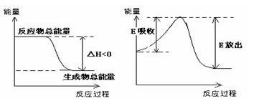
能垒图

Slide 8

1、化学反应中能量变化原因
小结
（1）宏观：化学反应中，化学反应中能量变化主要取决于反应物的总能量和生成物的总能量的相对大小。
（2）微观：化学键的断裂和形成是化学反应中能量变化的主要原因。
反应物的总能量 >生成物的总能量
反应放出能量
断键吸收总能量 <成键放出总能量
反应物的总能量 <生成物的总能量
反应吸收能量
断键吸收总能量 > 成键放出总能量
2、化学反应中能量变化遵循能量守恒定律

Slide 9
【归纳小结】
一个化学反应是“放热反应”还是“吸热反应”
取决于：
取决于所有断键吸收的总能量与所有
形成新键放出的总能量的相对大小，
即取决于反应物的总能量与生成物的总能量的相对大小。

Slide 10
1已知反应A＋B＝C＋D为放热反应，对该反应的下列说法中正确的是（ ）
A. A的能量一定高于C
B. B的能量一定高于D
C. A和B的总能量一定高于C和D的总能量
D. 该反应为放热反应，故不必加热就一定能发生
C

Slide 11
2、在反应H₂ + Cl₂ ＝2HCl中，已知H－H
键能为436kJ，Cl－Cl键能为247kJ，
H－Cl键能为431kJ，判断该反应是（ ）
A. 吸热反应 B. 放热反应
C. 吸收179kJ热量 D.放出179kJ热量
BD

Slide 12
3、氢气在氧气中燃烧产生蓝色火焰，在反应中，
破坏1molH－H键消耗的能量为Q₁kJ，
破坏1molO = O键消耗的能量为Q₂kJ，
形成1molH－O键释放的能量为Q₃kJ。
下列关系式中正确的是（ ）
A. 2Q₁ + Q₂ > 4Q₃
B. 2Q₁ + Q₂ < 4Q₃
C. Q₁ + Q₂ < Q₃
D. Q₁ + Q₂ = Q₃
B

Slide 13
4、下列关于能量转换的认识中不正确的
是（ ）
A. 电解水生成氢气和氧气时，电能转
化为化学能
B. 绿色植物进行光合作用时，太阳能
转化为热能
C. 煤燃烧时，化学能主要转化为热能
D. 白炽灯工作时，电能全部转化为光能
BD

Slide 14
5、下列说法中正确的是（ ）
A. 物质发生化学反应都伴随着能量变化
B. 所有物质的内部都“储存”有能量，而
且这些能量都是相等的
C. 在一个确定的化学反应关系中，反应
物的总能量总是高于生成物的总能量
D. 化学反应的过程实质是断开旧化学键
形成新化学键的过程
AD

